Slide 1
Организация внеурочной деятельности первоклассников

Slide 2
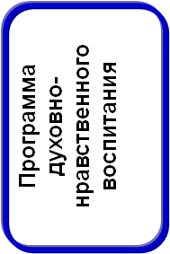
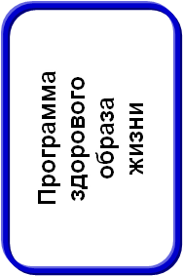
ФГОС: Требования к структуре ООП НОО
Структура ООП
Программа
коррекционной
работы
2

Slide 3
Примерная образовательная программа
ОБРАЗОВАТЕЛЬНЫЙ ПЛАН НОО
обязательная
часть
часть, формируемая
участниками
образовательного
процесса, включающая
в том числе внеурочную
деятельность
Notes:
3
3

Slide 4
Примерная образовательная программа
БАЗИСНЫЙ ОБРАЗОВАТЕЛЬНЫЙ ПЛАН:
внеурочная деятельность
ЗАДАЧИ:
обеспечение духовно-нравственного развития и воспитания обучающихся на ступени начального общего образования
становление их гражданской идентичности как основы развития гражданского общества
приобретение первоначальных навыков совместной продуктивной деятельности, сотрудничества, взаимопомощи
формирование у школьника активной деятельностной позиции
Notes:
4
4

Slide 5
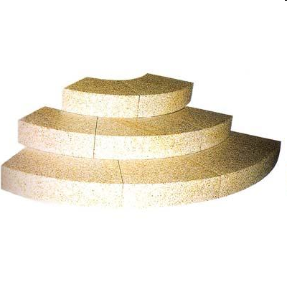
Уровни воспитательных результатов
3-й уровень результатов
2-й уровень результатов
1-й уровень результатов

Slide 6
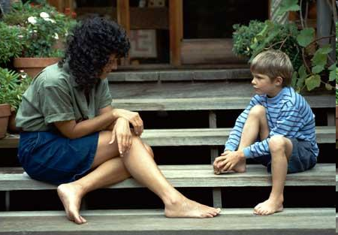
Уровни воспитательных результатов
Первый уровень –
приобретение школьником социальных знаний (об общественных нормах, об устройстве общества, о социально одобряемых и неодобряемых формах поведения в обществе и т.п.), первичного понимания социальной реальности и повседневной жизни.

Slide 7
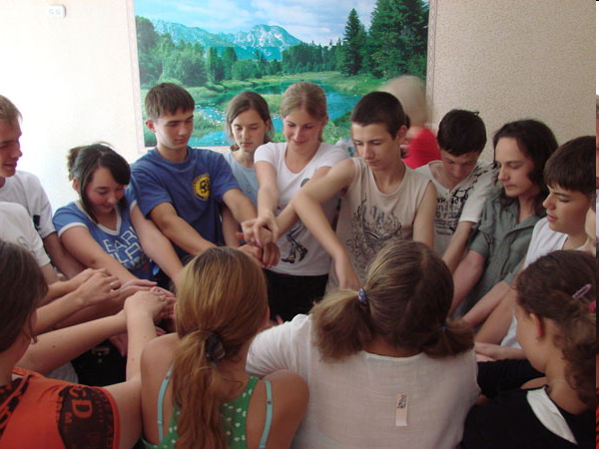
Уровни воспитательных результатов
Второй уровень –
получение школьником опыта переживания и позитивного отношения к базовым ценностям общества, ценностного отношения к социальной реальности в целом.

Slide 8
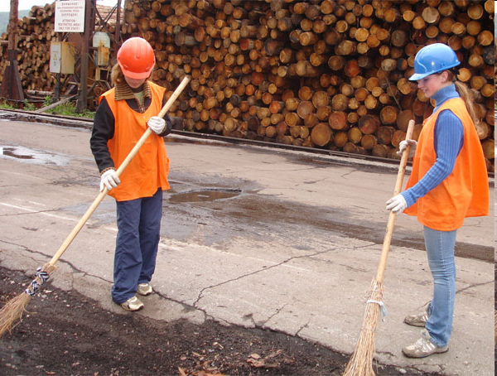
Уровни воспитательных результатов
Третий уровень –
получение школьником опыта самостоятельного общественного действия

Slide 9
Выделение трех уровней результатов внеурочной деятельности позволит:
разрабатывать образовательные программы внеурочной деятельности с четким представлением о результатах
подбирать такие формы внеурочной деятельности, которые гарантируют достижение результата определенного уровня
выстраивать логику перехода от результатов одного уровня к другому
диагностировать результативность и эффективность внеучебной деятельности
оценивать качество программ внеурочной деятельности по достижению результатов, соответствие избранных форм предполагаемым результатам

Slide 10
Виды внеучебной деятельности
Игровая деятельность
Познавательная деятельность
Проблемно-ценностное общение
Досугово-развлекательная деятельность (досуговое общение)
Художественное творчество
Социальное творчество (социально значимая волонтерская деятельность)
Трудовая (производственная) деятельность
Спортивно-оздоровительная деятельность
Туристско-краеведческая деятельность

Slide 11
Направления внеурочной деятельности
Спортивно-оздоровительное
Художественно-эстетическое
Научно-познавательное
Проектная деятельность
Патриотическое

Slide 12
Примерный план (внеучебная деятельность)
Направления / классы | Количество часов в неделю |  |  |  | Всего
 | I | II | III | IV
Спортивно-оздоровительное
Художественно-эстетическое
Образовательное
Патриотическое
Общественно-полезная деятельность
Проектная деятельность
…
ИТОГО | 10 | 10 | 10 | 10 | 40

Slide 13
Направления внеурочной работы
Спортивно-оздоровительное | Художественно- эстетическое | Патриотическое | Научно- познавательное | Проектная Общественно- полезное
«Солнышко» Сороковикова Г.А 2.«Здоровячок» Жамсаранова Р.Ц 3.«Оздоровительная гимнастика» Доржиева С.Ц 4. «Азбука Здоровья» Чебунина Н.И. | 1.«Юный художник» Черноярова Н.С 2. «До-ми-солька» Доржиева С.Ц 3. «Бумажные фантазии» Жамсаранова Р.Ц 4. «Волшебное тесто» Шелопугина Т.Г. | 1. « Юный патриот» Ринчинова Д.Ц | 1.«Логика и аналитика» Цыжибон О.Б 2. «Психология для детей» Цырендоржиева Н.Ц 3. «Азбука вежливости» Белоусова С.С. 4. «Шахматы» Цыжипова Ю.Б. 5 «Жар птица» Жамсаранова Р.Ц | 1. «Маленький мастер» Сороковикова Г.А

Slide 14
Расписание занятий
№ | звонки | понедельник | вторник | среда | четверг | пятница
 | 1 группа
1. | 13.00-13.30 | Юный патриот | До-ми-солька | Азбука вежливости | самоподготовка | Юный художник
2. | 13.45-14.15 | самоподготовка | самоподготовка | самоподготовка | Жар-птица | самоподготовка
3. | 14.30-15.00 | Азбука здоровья | Солнышко | Оздоровительная гимнастика | Волшебное тесто | Шахматы
 | 2 группа
1. | 13.00-13.30 | самоподготовка | Юный патриот | Юный художник | самоподготовка | самоподготовка
2. | 13.45=14.15 | Азбука здоровья | самоподготовка | самоподготовка | Логика и аналитика | Шахматы
3. | 14.30-15.00 | Психология для детей | До-ми-солька | Бумажные фантазии | Жар-птица | Маленький мастер

